Slide 1
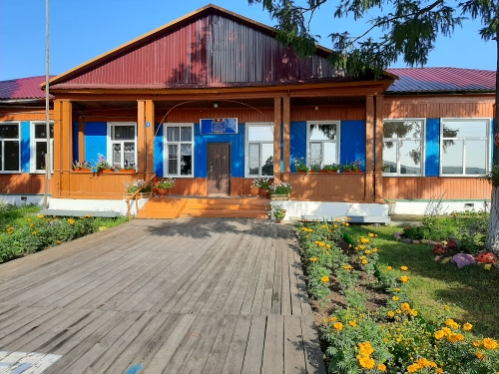
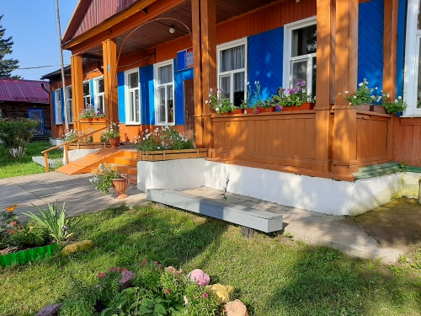
Муниципальное образование
«ТАЙШЕТСКИЙ РАЙОН»
МКОУ Невельская ООШ
РОБОТ ВЕЛОСИПЕДИСТ
Выполнила:
Обухова Анастасия
Колмакова Снежана

Slide 2
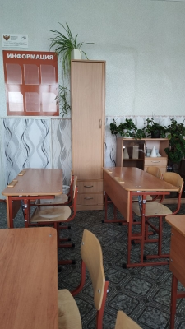
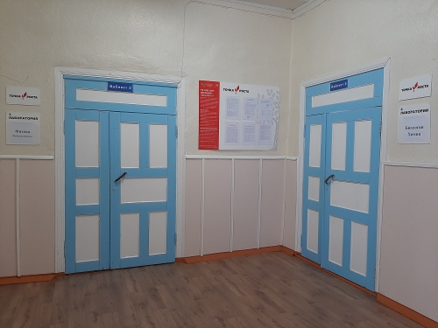
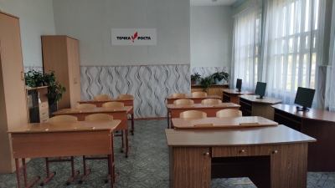

Slide 3
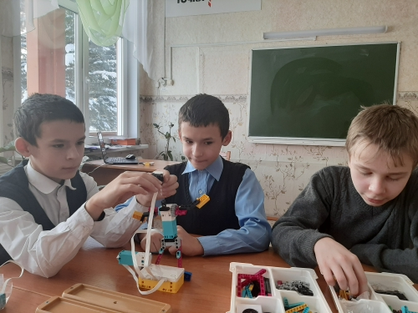
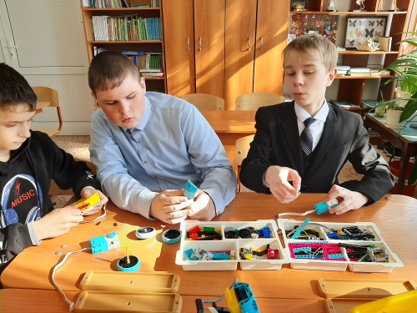
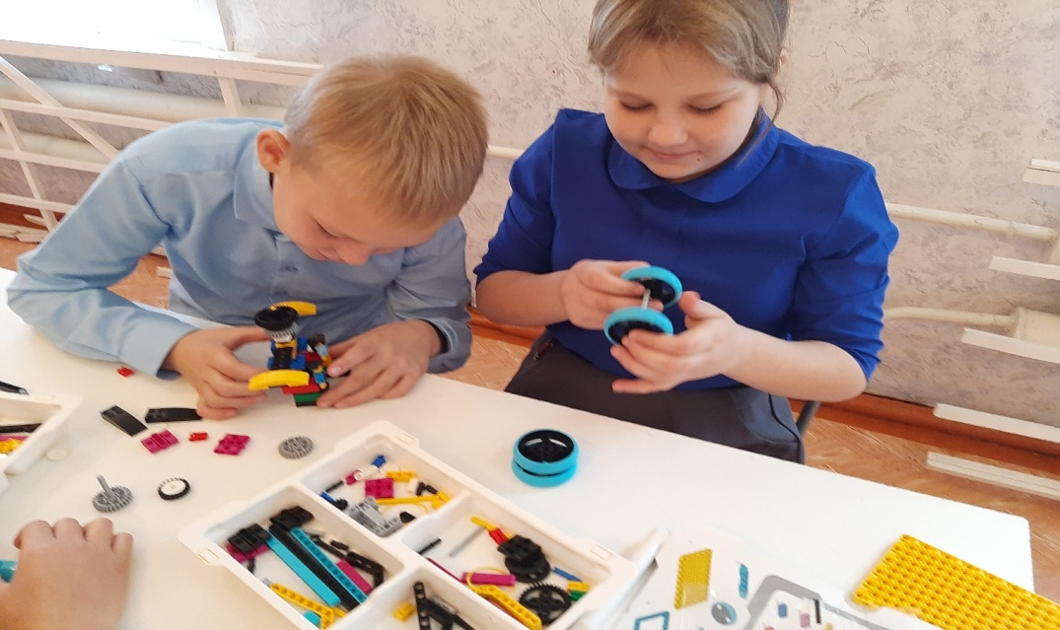
Кружок «Юный конструктор»

Slide 4
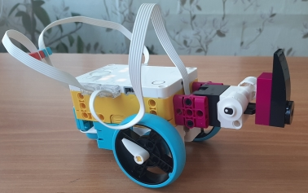
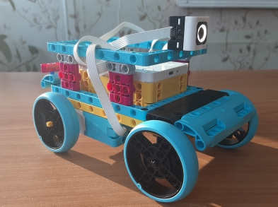
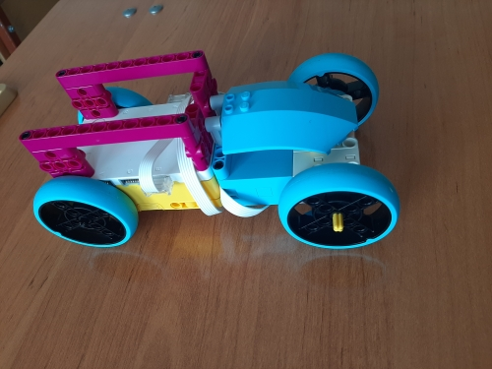
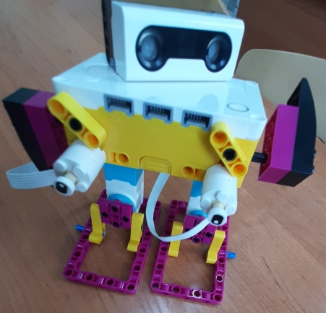

Slide 5
Цель: разработать конструкцию и придать движение роботу с помощью программирования
Задачи:
создать робота на основе конструктора;
изучить историю робототехники;
запрограммировать модель велосипедиста

Slide 6
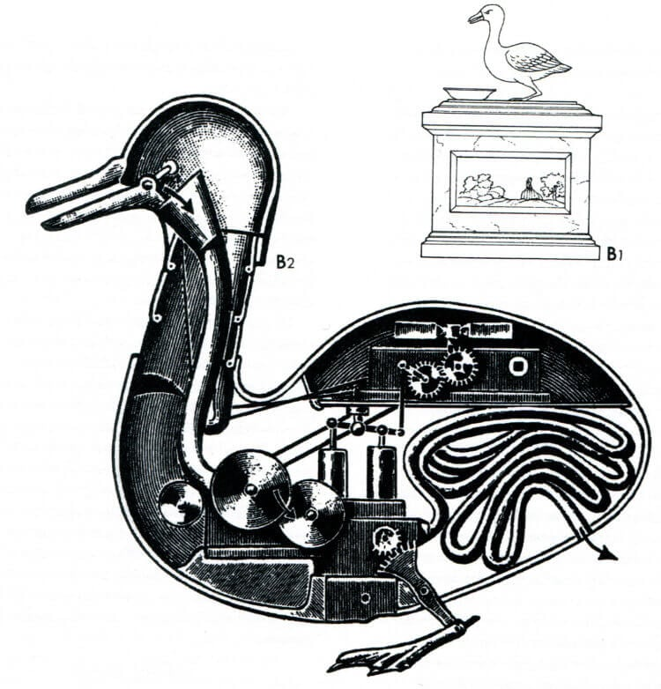
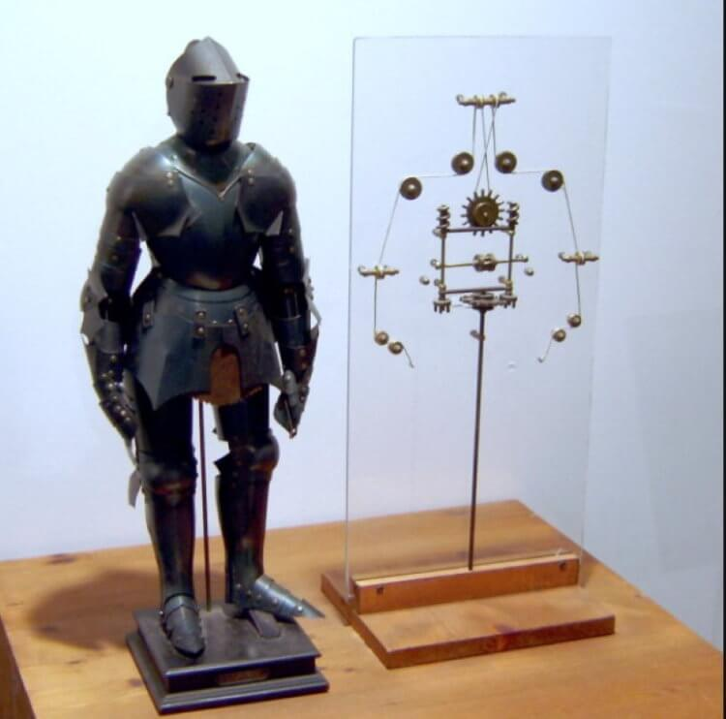
В 1495 году Леонардо да Винчи создал проект механического рыцаря
Жак де Вокансон создал роботизированных уток из меди. По своей сути они были механическими игрушками, которые умели двигать крыльями, клевать корм

Slide 7
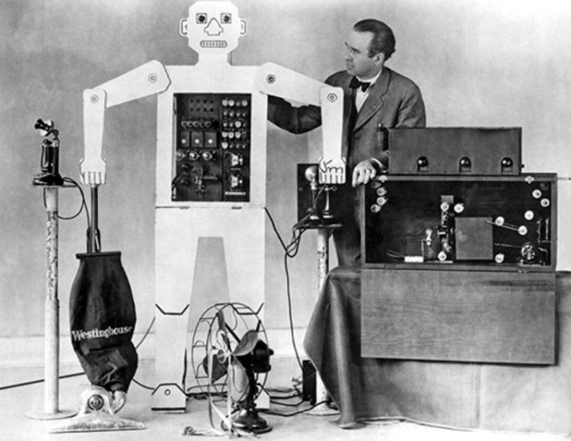
Советский робот «В2М»
Представлен в 1936 году в рамках Всемирной выставки в Париже. Его рост составлял 1,2 метра, а для управления использовалась радиосвязь. Человекоподобный робот умел выполнять 8 команд, которые заключались в движении разными частями тела.

Slide 8
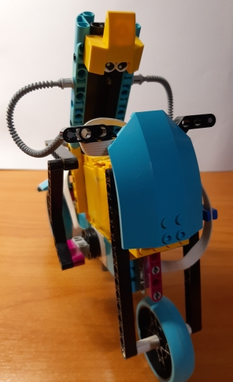
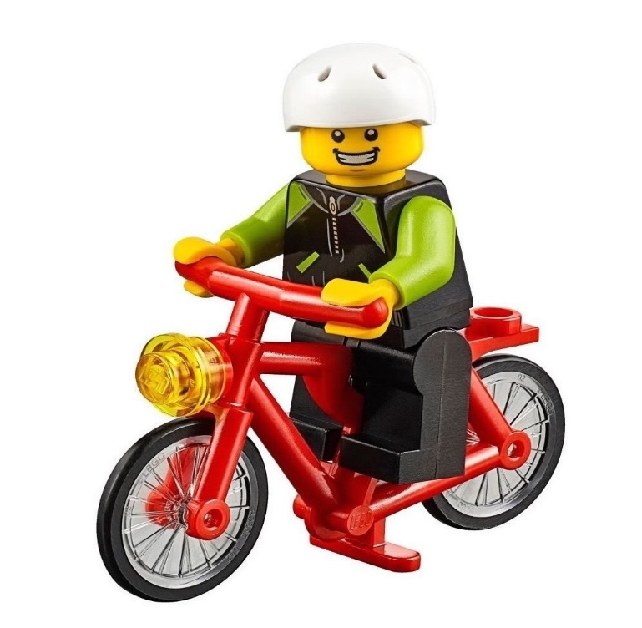
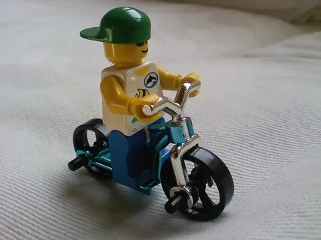
Выбор идеи робота велосипедиста

Slide 9

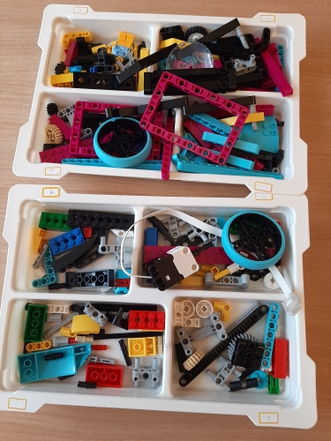
Ноутбук
Лего конструктор Spikc Prime

Slide 10
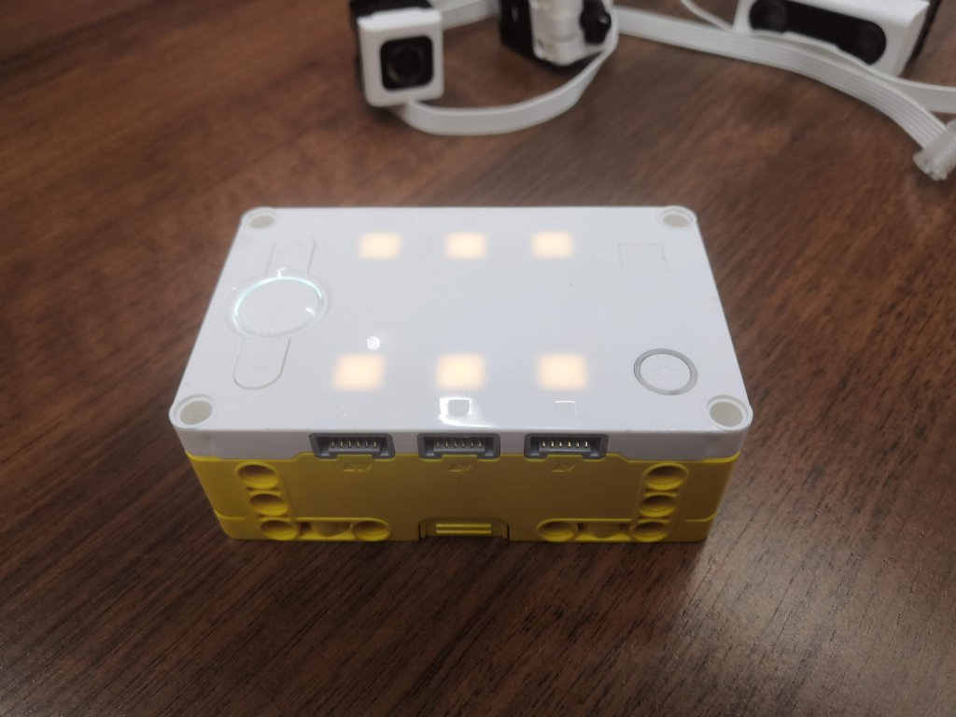
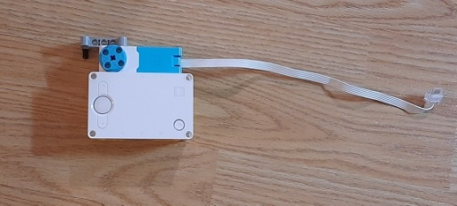
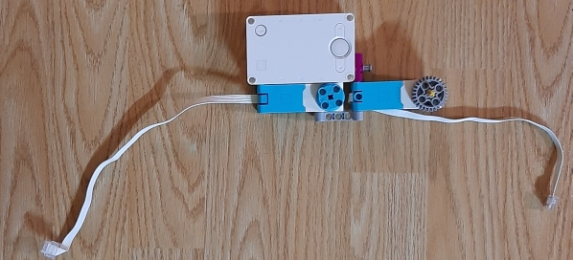
Хаб присоединить к моторам
Технологическая последовательность выполнения
Хаб для подключения моторов и датчиков

Slide 11
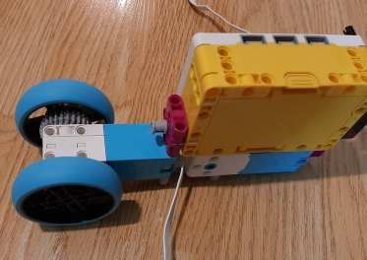
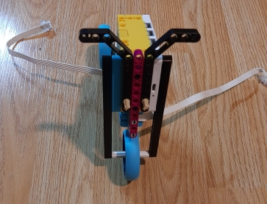
Установить:
- руль и переднее колесо
- задние колеса на мотор

Slide 12
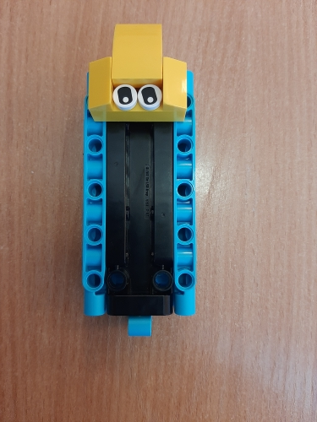
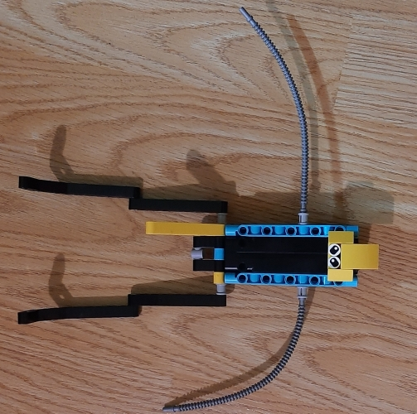
Сборка велосипедиста

Slide 13
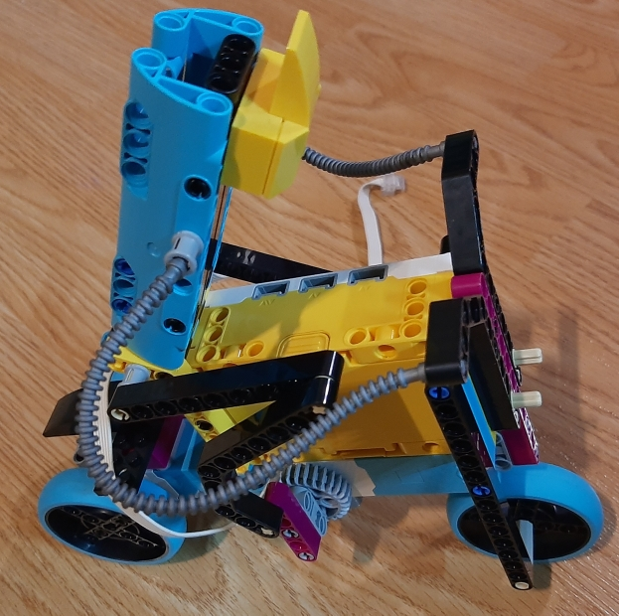
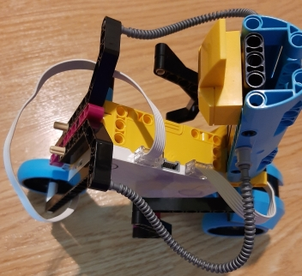
Соединяем детали велосипедиста с велосипедом
Присоединить моторы к хабу

Slide 14
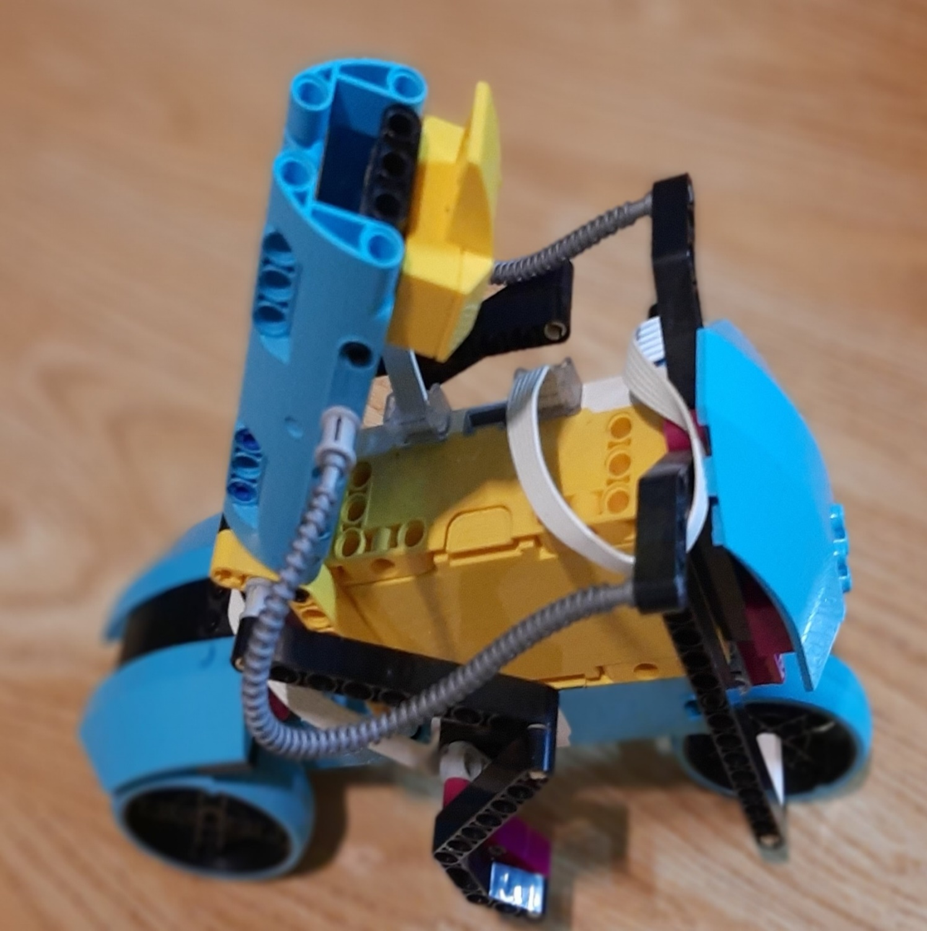
Оформление робота велосипедиста

Slide 15
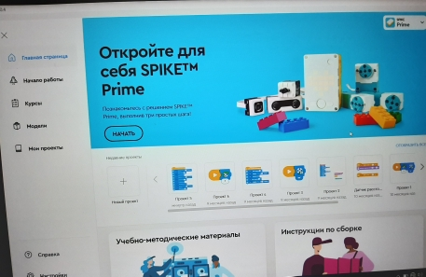
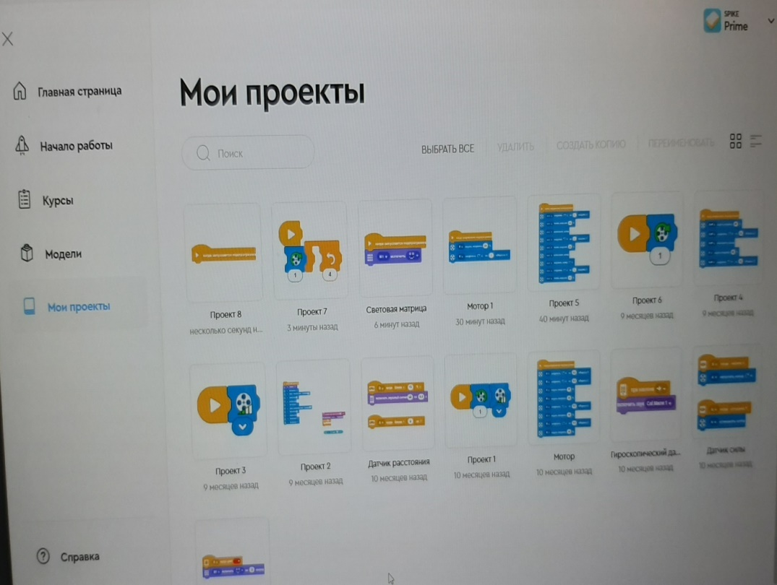
Программирование робота велосипедиста

Slide 16
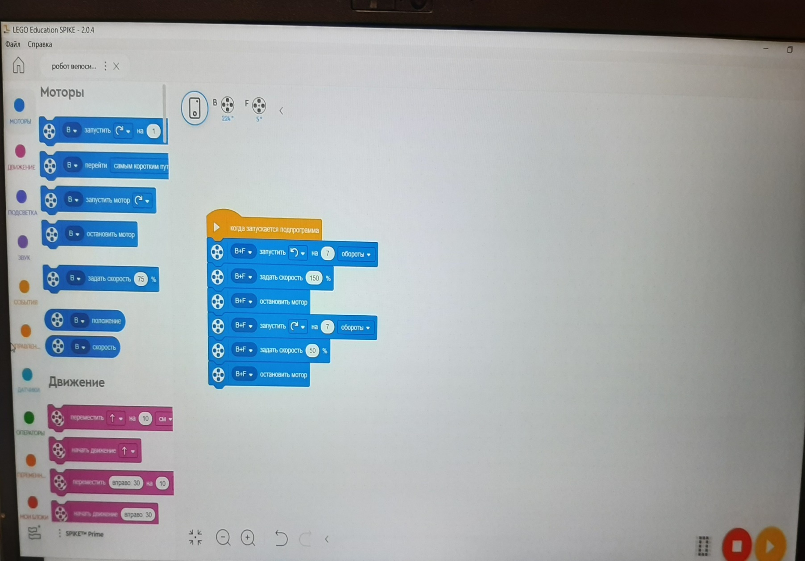
Создание программы

Slide 17
Спасибо за внимание!

